Slide 1
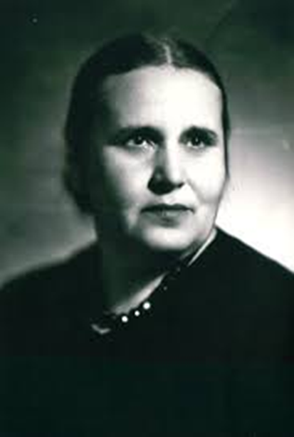
Татьяничева Людмила Константиновна (к 105-летию со дня рождения)
Автор: Ермаков Александр, Юный краевед, МБУ ДО – центр «Лик»
Руководитель: Сентябрева Л.В.

Slide 2
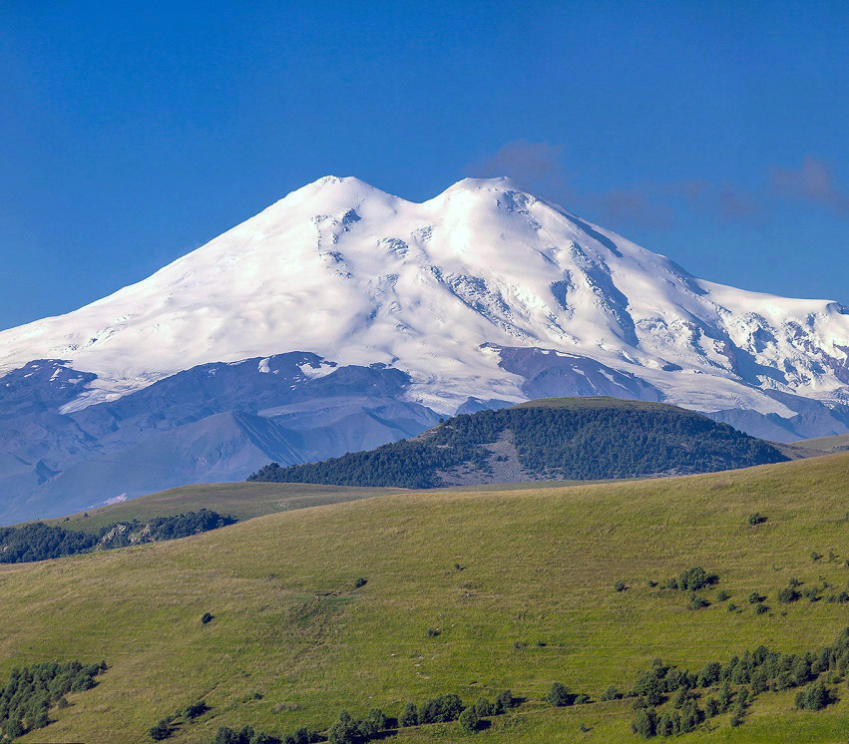
Любовь, рожденная в детстве
Когда-то над хребтом Урала,
Солёной свежести полна,
С ветрами запросто играла
Морская вольная волна.
Ей было любо на просторе
С разбегу устремляться ввысь.
Отхлынуло, исчезло море,
И горы в небо поднялись.
Но своенравная природа
То море в памяти хранит:
В тяжёлых каменных породах
Волной играет малахит.
Он морем до краёв наполнен,
И кажется: слегка подуть —
Проснутся каменные волны
И морю вновь укажут путь.

Slide 3
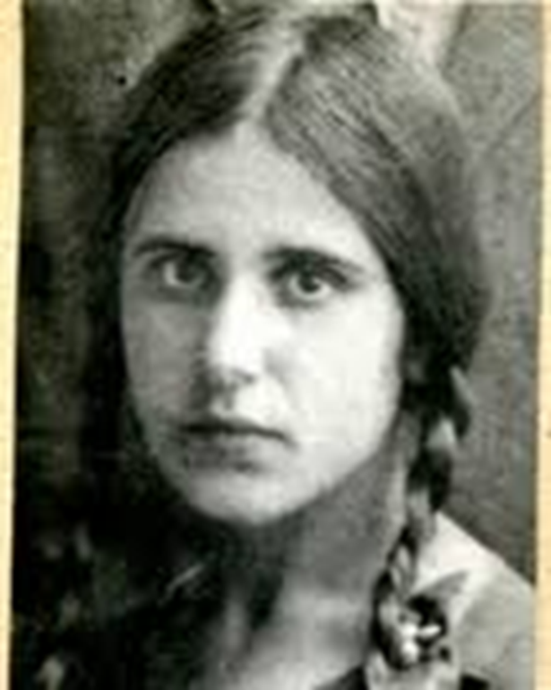
Детство и юность будущей поэтессы
Родилась 6 (19) декабря 1915 года в Ардатове (ныне Мордовия) в семье сельской учительницы, Агриппины Степановны Татьяничевой и студента-медика. Мать была литературно одарённой женщиной: вела дневник, писала стихи.
В 1919 году умирает отец. Мать с дочерью уехала учительствовать в село Хлыстовка Чамзинского района. В 1926 году осталась сиротой; жила на Урале у родственников отца.

Slide 4
Влияние на творчество
Огромное влияние на её творчество оказывал тот факт что , после кончины родителей она переехала на Урал к своему родственнику, вместе с ним они часто ходили в походы, много путешествовали по Урала. Маленькая Людмила восхищалась величественной красотой Урала. Летом они с отчимом часто ходили за грибами и ягодами. Он с детства привил ей любовь к родному краю.

Slide 5
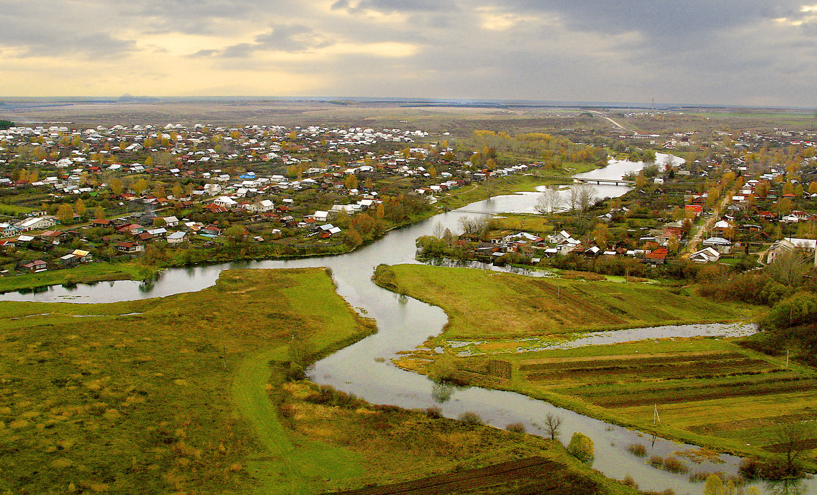
Ардатов, Мордовия - место рождения Людмилы

Slide 6
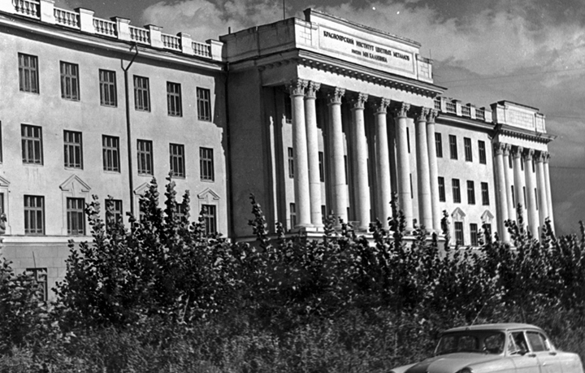
Уральский институт цветных металлов и золота
В 1932 году окончила школу-семилетку, пошла работать токарем на вагоностроительный завод. В 1933 году поступила на заочное отделение в Уральский институт цветных металлов и золота.
В 1934 году, прервав учёбу, приехала на строительство Магнитогорска, где её в 112-м «писательском» бараке приютила семья поэта М. М. Люгарина. Впоследствии об этом периоде своей жизни поэтесса напишет:

Slide 7
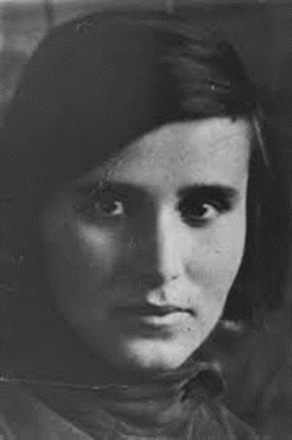
Личная жизнь поэтессы
Зимой 1934 г. в редакции газеты Людмила Константиновна познакомилась со своим будущим мужем, разделившим с ней судьбу на долгие годы. Николай Смелянский работал тогда заведующим промышленным отделом газеты и заочно учился в педагогическом институте. На то судьбоносное заседание литературной группы «Буксир», состоявшей из 24 авторов, она опоздала, но когда вышла читать стихи, ее приняли «на ура». Работала она в газете в отделе культуры и быта. Это давало ей богатый материал для стихов.

Slide 8
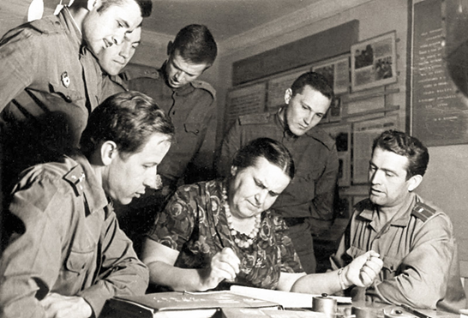
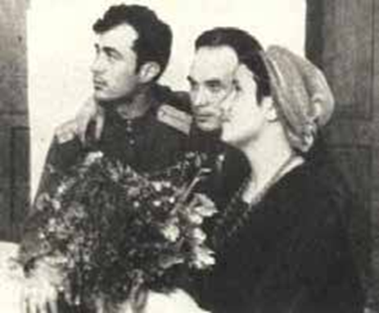
Военное время
В 1941 г. Л. К. Татьяничева окончила Литературный институт им. А. М. Горького, а в июле месяце стала членом КПСС. По ее словам, получая партбилет, она «чувствовала себя воином, принимающим присягу...» В это время Л. К. Татьяничева работает в газете «Магнитогорский рабочий». Как и сталевары, доменщики, прокатчики и железнодорожники, поэтесса тоже чувствовала свою причастность к трудовому подвигу Магнитки: «Стихи, которые я писала во время войны, были утверждением главной мысли: линия фронта проходит через каждое сердце…»
«Я рыла доты, строила заводы, И в зелень одевала пустыри, С народом вместе прожитые годы За мною встали, как богатыри…»

Slide 9
Стихи о войне
«Буран клубился темный.
Вонзался в тело лед.
На верхний ярус домны
Стремился фронт работ».
С особой силой эти новые качества поэзии
проявились в дни тяжелых испытаний:
«Пусть не в меня в прямом бою
Вонзался штык чужой огранки
Прошли сквозь молодость мою
Года, суровые, как танки.
О, трудный марш очередной
За хлебом,
Клеклым от бурьяна,
И над молчаньем площадей
Суровый голос Левитана…
А дети в ватниках худых,
А вдов опущенные плечи!
Нет горше будней фронтовых,
Но эти – Вряд ли были легче!»

Slide 10
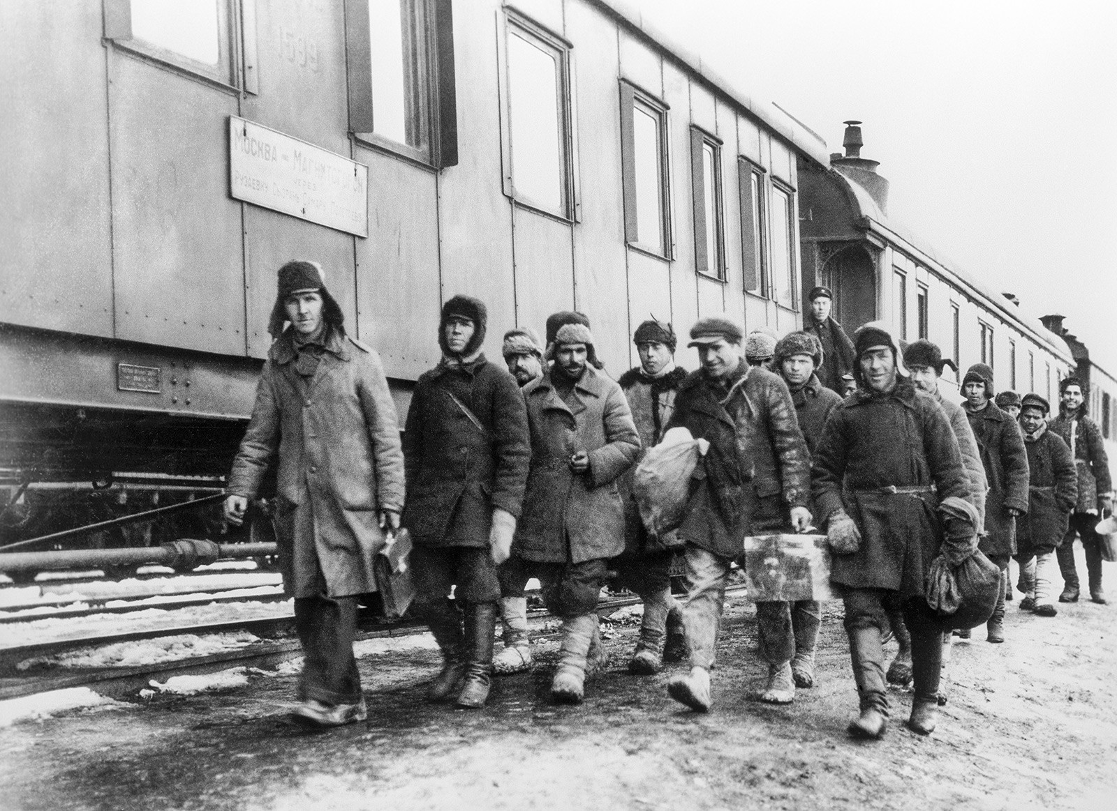
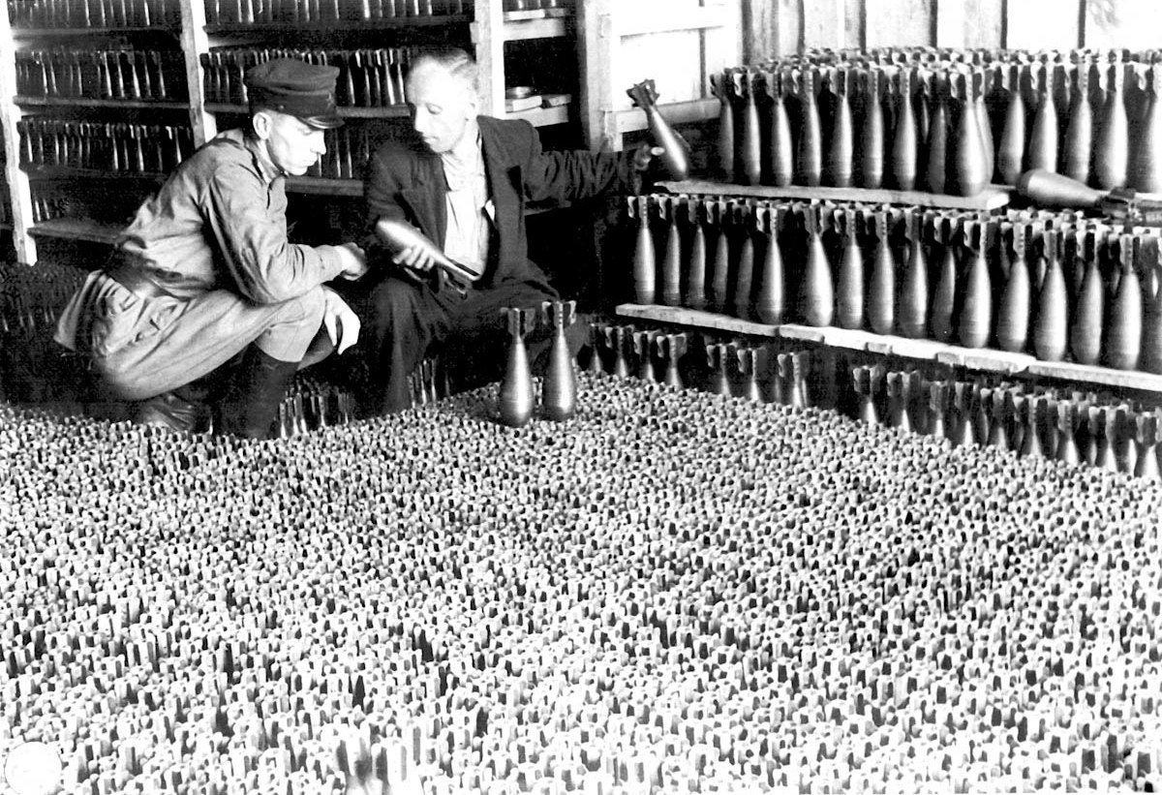
Магнитогорск в годы Великой Отечественной войны

Slide 11
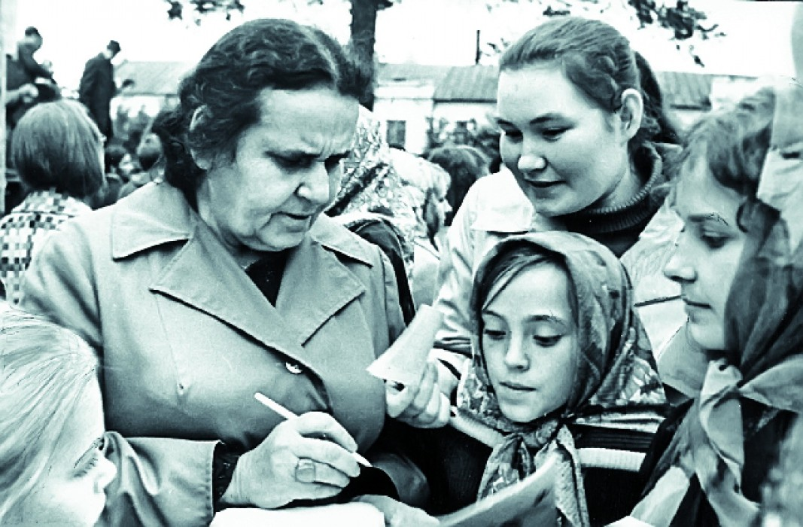
После военное время
После войны Татьяничева жила и работала в Челябинске.
В 1945 году поэтесса стала членом Союза писателей СССР. Руководила в Челябинске книжным издательством, много лет возглавляла писательскую организацию.
Продолжала писать стихи. В основном это были стихи об Урале. За всю жизнь Людмила Константиновна выпустила более 40 книг.

Slide 12
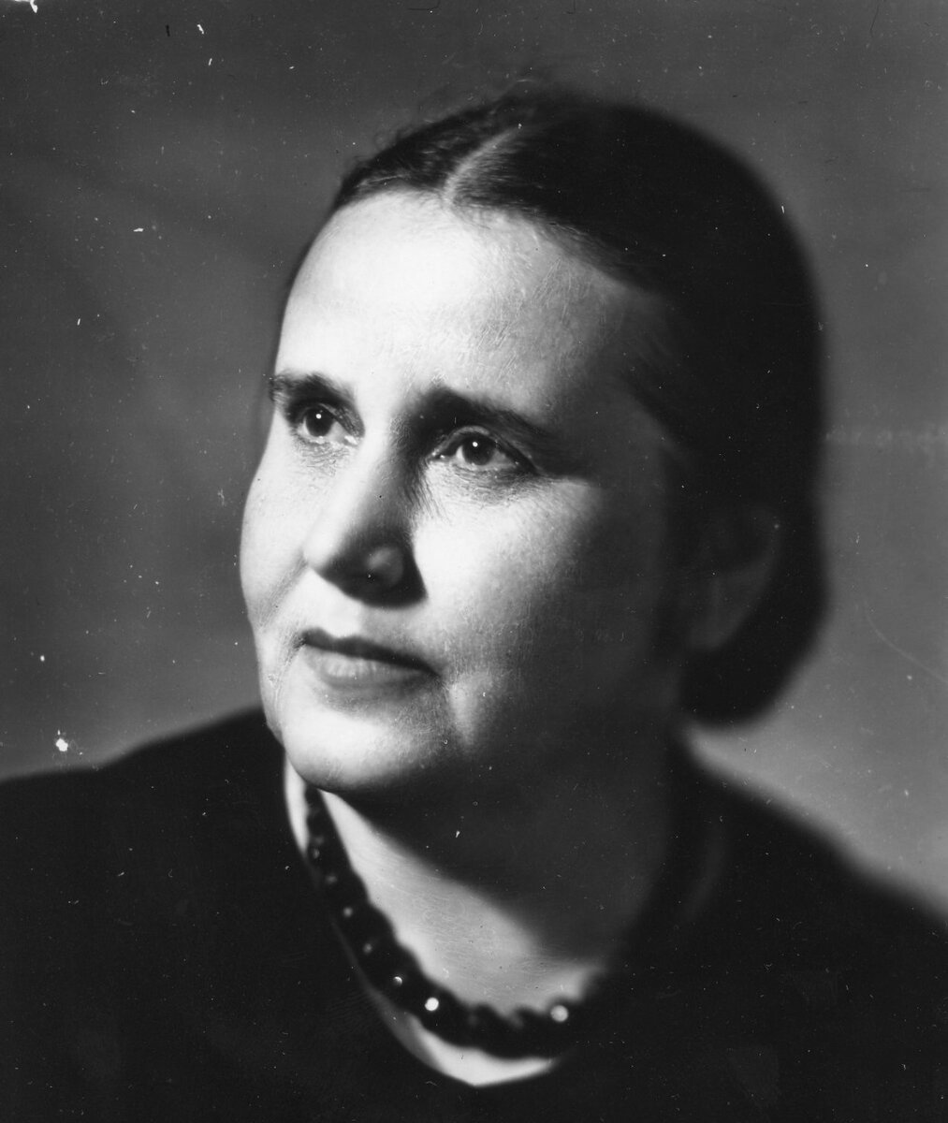
Союз писателей
Более десяти лет работала ответственным секретарем отделения Союза писателей.
Открытое в 1948 году, оно быстро набирало силы, заявив о себе интересными дарованиями и талантливыми книгами.

Slide 13
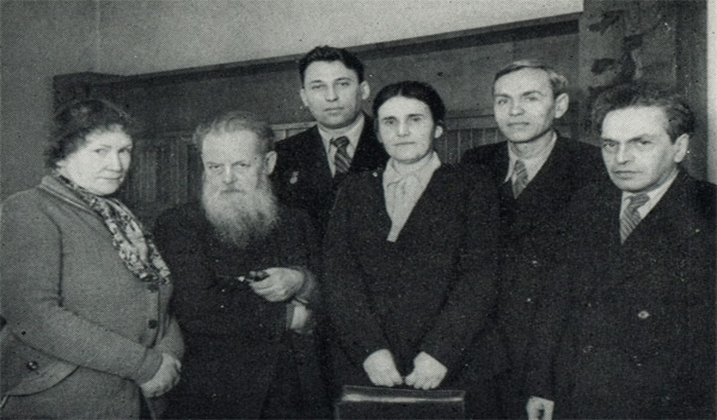
Людмила Татьяничева и Павел Бажов
Людмила была знакома с семьёй Бажовых . Так как она училась в одном классе с Алёшей Бажовым.
Лично сам Павел Бажов давал ей мудрые советы и читал её стихи.
Они были хорошими знакомыми. И отзывались друг о друге исключительно хорошо.

Slide 14
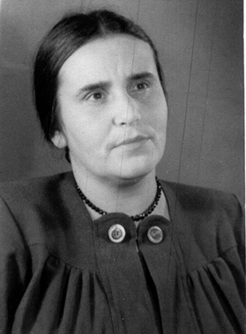
Работа в Москве
С 1965 года Людмила Татьяничева работает Татьяничева в Москве.
Штатная работа в аппарате Союза писателей РСФСР требует от нее огромного напряжения: вопросы национальных литератур, работа с молодыми авторами, организационная текучка…
«Почему вы не пишете стихов о любви?» – спросили ее однажды.
«Не пишется на эту злосчастную тему. Нужно очень хорошо писать, чтоб душу обжигало. Или уж не браться».

Slide 15
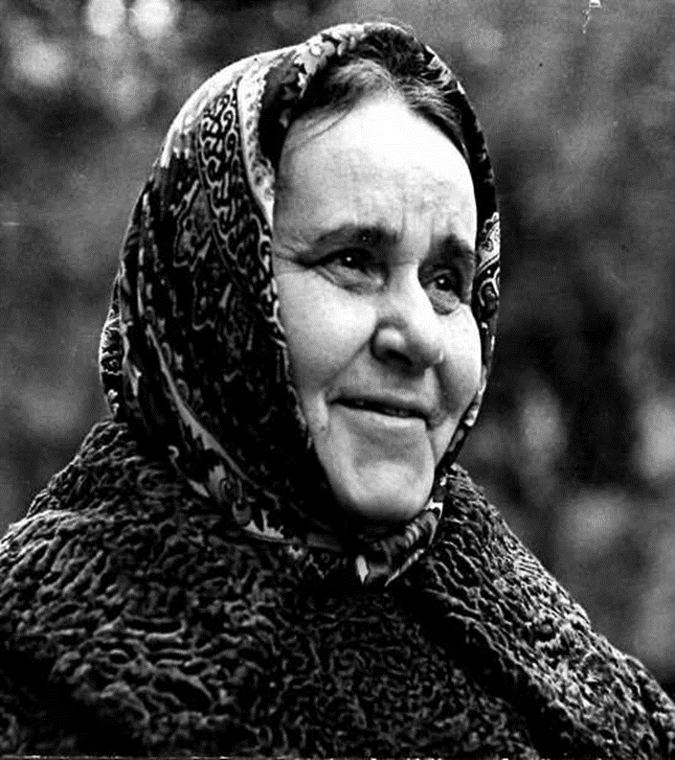
Творческая деятельность в 1960 -1980 годы
Вторая половина 1960-х – 1970-е годы становятся порой ее творческого расцвета : за 15 лет поэтесса выпустила 25 сборников стихов и прозы, в 1971 году за книгу стихотворений «Зорянка» получила Государственную литературную премию имени Горького. Однако лирическая глубина стихов по-прежнему остается закрытой, стихи о любви — камертон истинной поэзии — вновь появляются только в последней книге «Калитка в лес осенний» (1979). В период работы над сборниками «Десять ступеней» и «Магнитогорские пальмы» (1980) поэтесса была уже тяжело больна. Очень горько, но именно в последний год жизни она возвращается к теме любви как самой верной, постоянной силе, основе жизни. Поэт В. Сорокин рассказывает, как в телефонном разговоре из больницы она обещала, что если выберется, то навсегда сбросит с себя сковывающий ее панцирь запретов и самоограничений . Слишком дорогой ценой поэтесса закрыла для себя тему любви

Slide 16
«Не могу оставаться я долго, мой Урал, от тебя вдалеке…»
Даже после переезда в Москву она не забывала о своей родине и часто воспевала её в своих стихах .

Slide 17
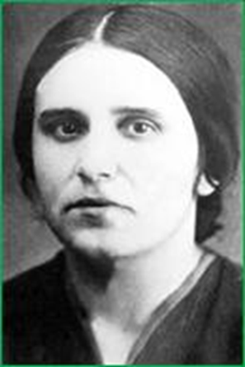
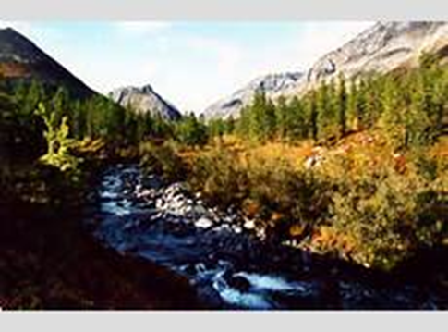
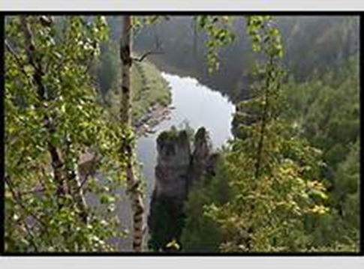
«Я сердцем все это вбирала…»
«Урал для меня — школа благородства и мужества, школа высокого трудового горения», — говорила Татьяничева на своем юбилейном вечере в Челябинске в апреле 1975 года. — «Нельзя сказать «бывшая мать», нельзя сказать «бывший уралец». Эти слова не сочетаются. Уралец навсегда уралец…»

Slide 18
Все лучшее детям
Детские сборники Людмилы Константиновны начали издаваться с середины 50-х годов прошлого века в Москве, Свердловске, Челябинске и переводились на другие языки. Областная детская библиотека бережно хранит в своих фондах издания для детей: «На лугу», «Дело мастера боится», «Пять веселых молотков», «Яблоки для всех», «Веселый улей»... Хорошо, что лучшие стихи из этих сборников были помещены в более поздние издания, которые найти в библиотеках легче: «Звонкое дерево», «Зеленое лукошко», «Про Олю». К сожалению, в нашей библиотеке нет таких книг и почему то они не переиздаются .

Slide 19
Книги для детей

Slide 20
Награды Людмилы Татьяничевой
Государственная премия РСФСР имени М. Горького (1971) — за книгу стихов «Зорянка» (1970)^{[7]}
орден Октябрьской революции (1975)
два ордена Трудового Красного Знамени (1965, 1971)
два ордена «Знак Почёта» (1952, 1960)

Slide 21
Лирическое завещание всем жителям Урала…

Slide 22
Память о поэтессе жива
Именем Людмилы Татьяничевой названы улицы в Челябинске и в Магнитогорске (посёлок Западный), а также Челябинская библиотека № 26.
На домах в Магнитогорске, Челябинске и Екатеринбурге, где жила поэтесса, установлены мемориальные таблички в её честь.
Учреждена литературная премия имени Л. К. Татьяничевой.
В 1995 именем поэтессы названа малая планета № 3517.

Slide 23
Спасибо за внимание!

